Slide 1
Ciencias Naturales Material semanal 3°básico. Profesoras: -Michelle Cabello -Yessenia Ibarra Colegio Aurora de Chile Rancagua

Slide 2
Observa el siguiente video
https://www.youtube.com/watch?v=vvi-PCDoTR0

Slide 3
Objetivo
ESCRIBE EL OBJETIVO EN TU CUADERNO DE CIENCIAS NATURALES
Distinguir las características de las propiedades de la luz: reflexión y refracción en una experimentación.

Slide 4
Ruta de aprendizaje
SOLO LEE LA RUTA, NO LA ESCRIBAS.
Observar video.
Experimentar con la reflexión de la luz y completar en el cuaderno.
Experimentar con la refracción de la luz y completar en el cuaderno

Slide 5
Reflexión y Refracción
LEE Y ESCRIBE SOLO EL CONCEPTO DE REFLEXION Y REFRACCION EN TU CUADERNO
Es un fenómeno óptico básico en la naturaleza .
Las leyes que rigen los fenómenos de reflexión y refracción de la luz fueron enunciadas por el astrónomo y matemático. W. Snel.
La Reflexión: al entrar en contacto con la superficie de separación entre dos medios cambiantes, regresa al punto donde se originó.
Ejemplo: La LUZ, en donde las imágenes se reflejan en un espejo, agua o suelo brillante.
La Refracción: es el cambio de dirección y velocidad que experimenta una onda al pasar de un medio a otro con distinto índice refractivo. Solo se produce si la onda choca de forma diagonal sobre la superficie de separación.

Slide 6
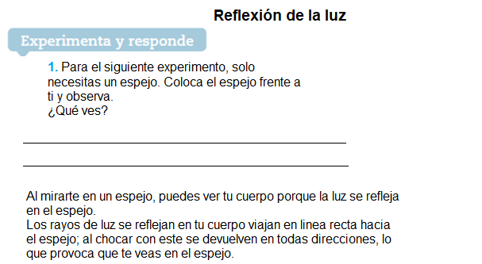
SOLO HAZ LA EXPERIMENTACIÓN
NO ESCRIBAS EN TU CUADERNO,
RESPONDE A LAS PREGUNTAS EN FORMA ORAL

Slide 7
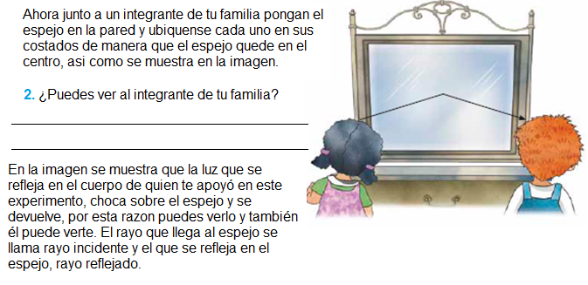

Slide 8
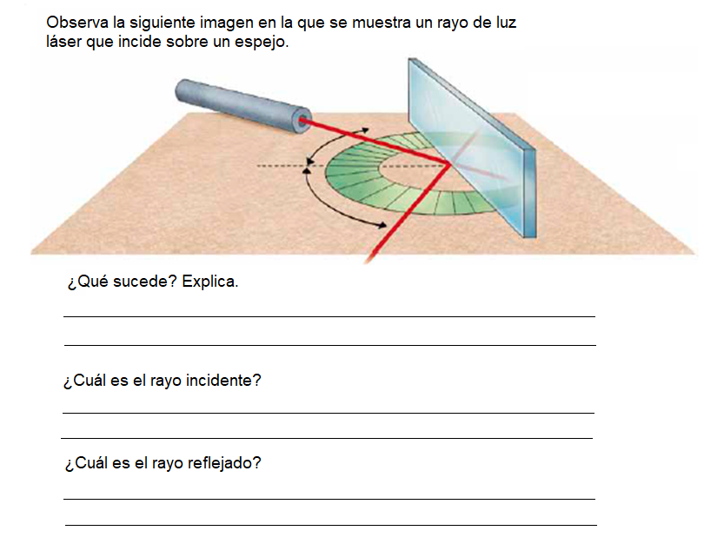
DIBUJA Y ESCRIBE LAS RESPUESTAS
EN TU CUADERNO DE CIENCIAS

Slide 9
ESCRÍBELO EN TU CUADERNO

Slide 10
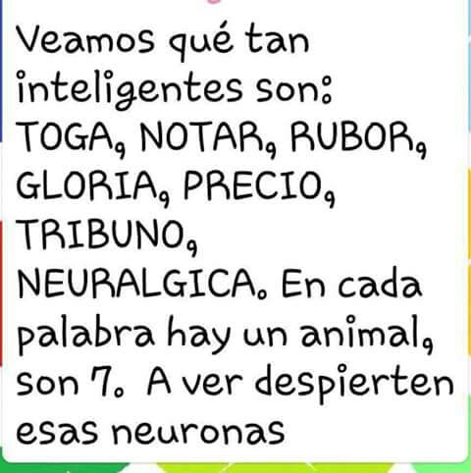
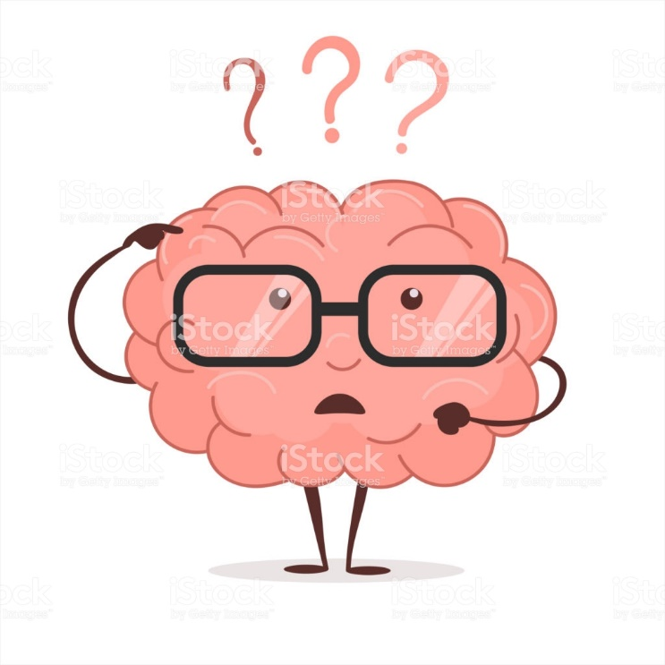
Recreo mental Pueden hacerlo en familia.

Slide 11
¿Pudiste hacerlo?

Slide 12
ESCRIBE EN TU CUADERNO EL TITULO, LAS PREGUNTAS Y LAS RESPUESTAS DE LO QUE ESTA MARCADO CON ROJO. TAMBIEN HAZ UN DIBUJO DE LA IMÁGEN QUE APARECE.

Slide 13
Revisemos si aprendiste. Responde en voz alta
¿Qué propiedades de la luz aprendiste hoy?
A) reflexión y ampolleta
B) refracción y reflexión
C) La luz en el espejo.

Slide 14
Revisemos la si cumplimos con la ruta de aprendizaje
Observar video.
Experimentar con la reflexión de la luz y completar en el cuaderno.
Experimentar con la refracción de la luz y completar en el cuaderno

